Slide 1
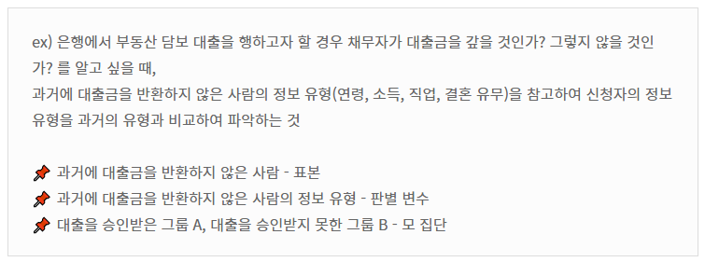
판별 분석이란?
- 두개 이상의 모집단(=집단 전체)에서 추출된 표본(=관찰한 결과, 집단의 성질을 추축할 수 있는 통계자료)들이 지니고 있는 정보(=분포)를 이용하여 이 표본들이
어느 모 집단에 추출된 것인지를 결정해 줄 수 있는 기준을 찾는 분석법
판별 분석의 기초 개념
판별 변수(Discriminant variable)
어떤 집단에 속하는지 판별하기 위한변수 독립 변수중 판별력이 높은 변수를 뜻하고, 변수를 고를때 상관관계가 적은 독립 변수를 선택해야 효과적인 판별 함수를
만들 수 있다
!! 위의 예시에서 찾기
연령, 소득, 직업, 결혼 유무 = 독립변수
이중에서 소득과 직업은 상관관계가 많은 독립변수지만
결혼유무와 소득은 상관관계가 적은 독립변수
판별 함수를 만든다면 소득과 직업중 하나를 판변변수로 선택하고 결혼 유무를 또다른 판별변수로
선택하면 효과적인 판별 함수를 만들 수 있다.

Slide 2
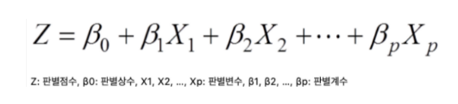

판별 함수(Discriminant function)
판별 분석이 이용되기 위해서는 각 개체는 여러 집단중에서 어느 집단에 속해 있는지 알려져 있어야 하며 =Y값(위의 예시 : 대출가능유무) 이 있어야 한다.
소속집단이 이미 알려진 경우에 대해 변수들(X)을 측정하고 이들 변수들을 이용하여 각 집단을 가장 잘 구분해 낼 수 있는 판별식을 만들어 분별하는 과정
판별 함수를 이용하여 각 개체들이 소속집단에 얼마나 잘 판별되는가에 대한 판별력을 측정하고 새로운 대상을 어느 집단으로 분류할 것이냐를 예측하는게 주 목적
-> 판별력이 높은 함수를 찾는것
판별 점수(Discriminant score)
어떤 대상이 어떤 집단에 속하는지 판별하기 위해 그 대상의 판별 변수들의 값을 판별 함수에 대입하여 구한 값
표본의 크기
이 조건에 해당되지 않으면 판별 분석으로 데이터를 분석할 수 없음
1) 전체 표본의 크기(N)는 통상적으로 독립변수의 개수(D)보다 3배(최소 2배이상) 되어야함.
2) 종속변수의 집단 각각 표본의 크기 중 최소크기가 독립변수의 개수(D)보다 커야함.

Slide 3
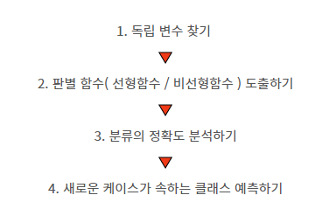
판별 분석의 단계

Slide 4
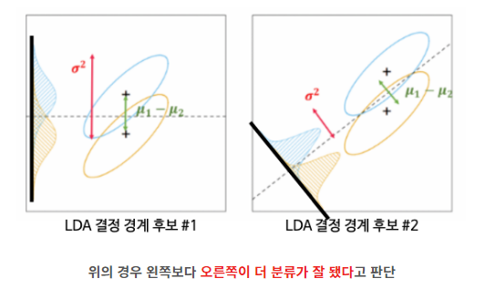

선형 판별 분석(Liner Discriminant Analysis)
데이터를 특정한 축에 사영(projection)한 후에 두 범주를 잘 구분할 수 있는 직선을 찾는 것이 목표
가정(Assumptions)
아래의 가정을 만족해야 이 모델을 사용할 수 있음.

Slide 5
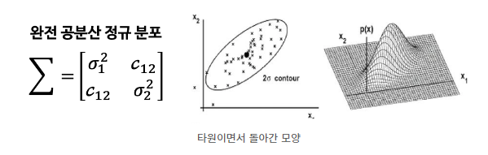

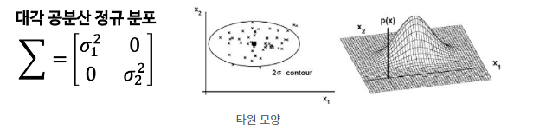

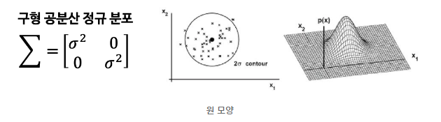

공분산
2개의 확률변수의 상관 정도를 나타내는 값
공분산의 3가지 유형

Slide 6
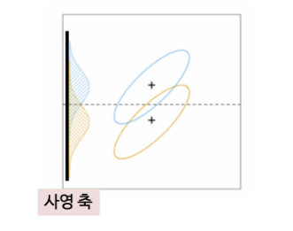
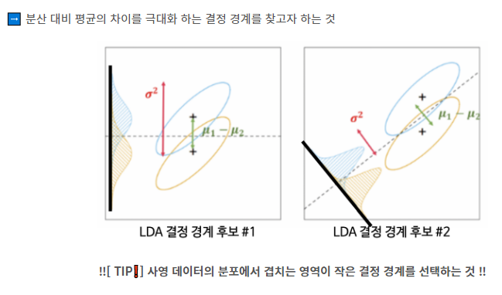
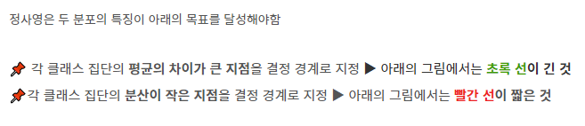
선형 판별 분석(LDA)는 판별 + 차원 축소의 기능을 한다
2차원(2가지독립변수)의 2개의 클라스를 갖는 데이터를 분류하는 문제에서 LDA는 먼저 하나의 차원(1d)에 사영(Projection)하여 차원을 축소 시킨다
LDA의 결정 경계(decision boundary)
사영축(=(1) 그림에서 검은실선) 에 직교하는 축(=(1) 그림에서 회색점선)
(1)

Slide 7

선형 판별 분석(LDA)의 장점
변수간 공분산 구조를 반영
공분산 구조가 가정이 살짝 위반되더라도 비교적 탄탄하게 동작함
선형 판별 분석(LDA)의 단점
가장 작은 그룹의 데이터 개수가 독립변수의 개수보다 많아야함 >> (판별분석의 기본적인 조건)
범주사이(Y)에 공분산 구조가 많이 다른 경우를 반영하지 못함 >> 이차판별분석법(QDA)를 통해 해결가능
이차판별분석법(QDA : Quadration Discriminat Analysis)
서로 다른 공분산 데이터 분류 가능(비선형 분류가능)
서로 다른 공분산 데이터 분류를 위해 셈플이 많이 필요함.
독립변수(설명변수)의 개수가 많을 경우, 추정해야하는 모수가 많아짐 >> 연산량이 큼

Slide 8
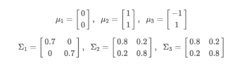

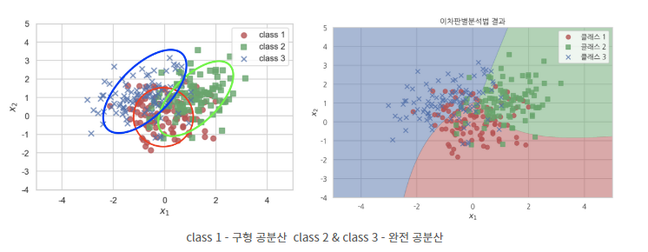
이차판별 분석법 QDA 예시
평균이 각각(0,0 (1,1) (-1,2) 이고 Class2와 Class3의 공분산 구조는 같지만 Class1의 구조가 다르기 때문에 QDA를 사용한다.
y의 사전확률은 다음과 같이 동일하다
예를들어 y가 1,2,3,이라는 3개의 클라스를 가지고 각 클라스에서의
x의 활률 분포가 다음과 같은 기대값 및 공분산 행렬을 가진다고 가정하자
https://github.com/jongoukchoe/PHI_DataMining_Study.git

